Slide 1
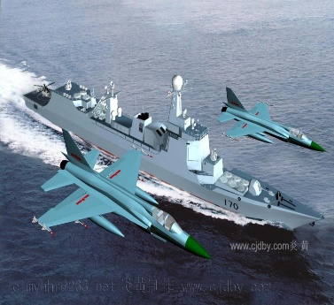
第二章
计算机图形系统组成
童立靖
北方工业大学计算机学院tong_lijing@163.com

Slide 2
计算机图形系统组成
2.1 概述
2.1.1 计算机图形系统的功能
2.1.2 计算机图形系统的结构
2.2 图形显示与观察设备
2.3 图形输入设备
2.4 图形输出设备
2.5 图形软件及其标准

Slide 3
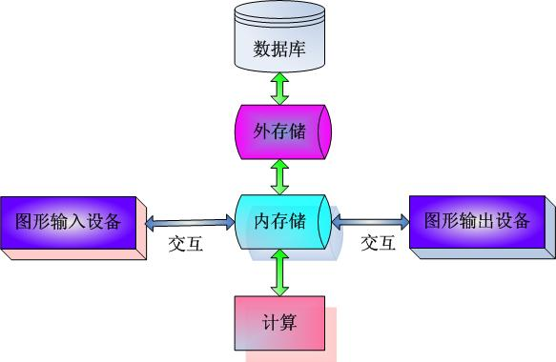
计算机图形系统 Graphics System
图形系统的基本功能图

Slide 4
图形系统的基本功能 Graphic System’s Basic Functions
计算功能computing
存储功能storage
输入功能input
输出功能output
交互功能interactive

Slide 5
计算机图形系统组成
2.1 概述
2.1.1 计算机图形系统的功能
2.1.2 计算机图形系统的结构
2.2 图形显示与观察设备
2.3 图形输入设备
2.4 图形输出设备
2.5 图形软件及其标准

Slide 6
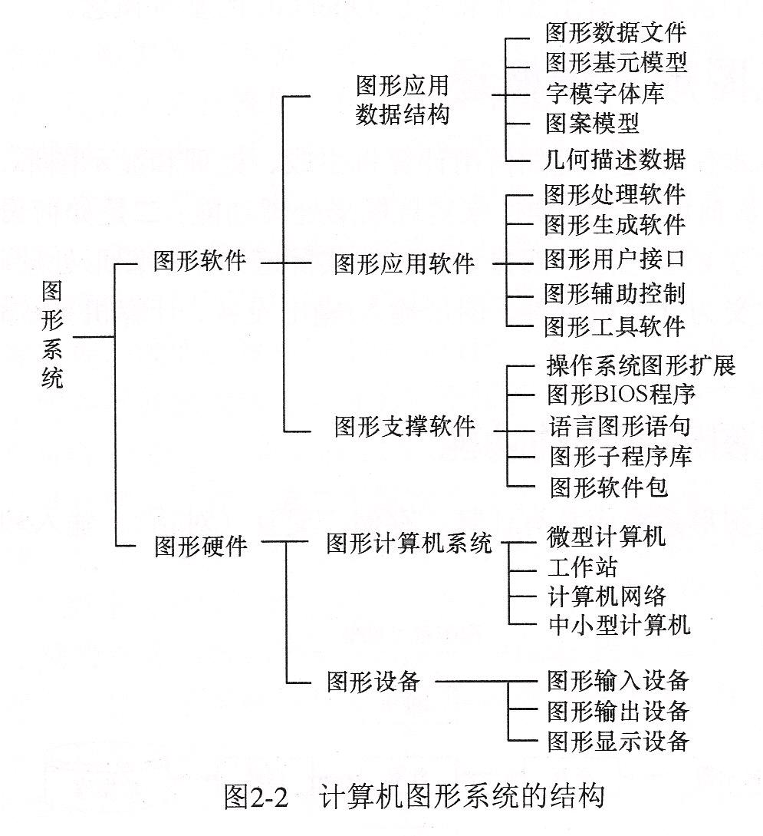

Slide 7
计算机图形系统组成
2.1 概述
2.1.1 计算机图形系统的功能
2.1.2 计算机图形系统的结构
2.2 图形显示与观察设备
2.3 图形输入设备
2.4 图形输出设备
2.5 图形软件及其标准

Slide 8
图形显示与观察设备 Graphic Display & Viewing Equipment

Slide 9
计算机图形显示器 Monitor
阴极射线管显示器CRT
Cathode Ray Tube
液晶显示器LCD
Liquid Crystal Display
等离子体显示器PDP
Plasma Display Panel

Slide 10
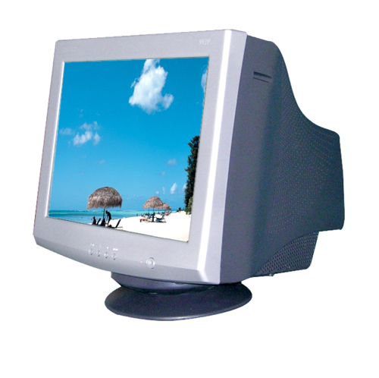
CRT Monitor

Slide 11
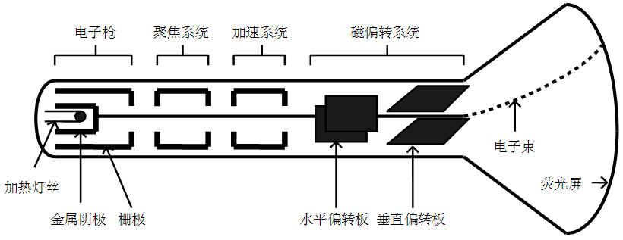
CRT监视器的简易结构图
电子枪发出电子束, 经过聚焦系统和加速系统产生高速的经过聚焦的电子束,
现经过磁偏转系统到达荧光屏的特定位置, 轰击荧光屏表面的荧光物质，
在荧光屏上产生足够小的光点，光点称为像素(pixel)。

Slide 12
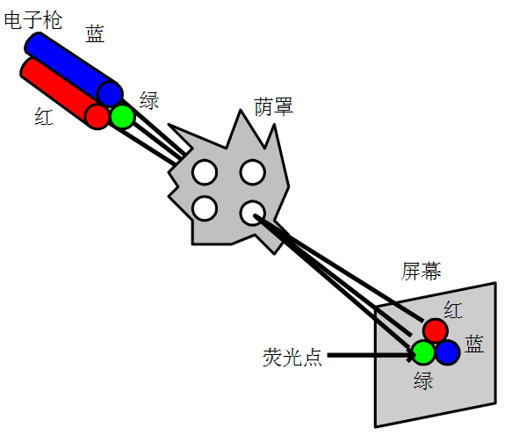
荫罩式彩色CRT显色原理

Slide 13
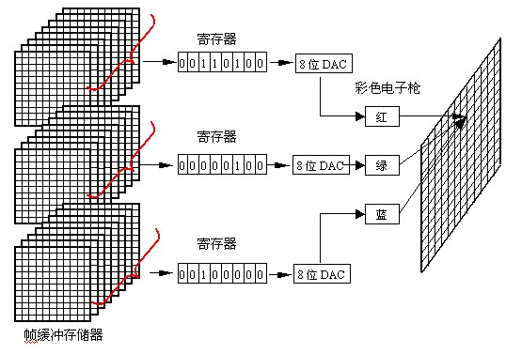
可以控制击中的相应荧光点的亮度，以不同的强度击中荧光点，就能够在像素点上生成极其丰富的颜色。如图是一个具有24位面的帧缓冲存储器，红、绿、蓝各8个位面，其值经数模转换控制红、绿、蓝电子枪的强度，每支电子枪的强度有256(8位)个等级，则能显示256*256*256=16兆种颜色，16兆种颜色也称作(24位)真彩色。

Slide 14
几个名词概念 Some Concepts
刷新频率 Refresh rate
在屏幕上重复画图的频率
像素Pixel—每个屏幕上的点
帧缓存—frame buffer
显示屏幕图像所需要的存储空间
帧frame——整个屏幕范围
点距 spot distance
指荧光屏上两个同样颜色荧光点之间的距离
分辨率resolution
屏幕图像的密度。一般表示为水平线上面的点数乘以垂直线上面的点数

Slide 15
刷新频率 Refresh Rate
要保持荧光屏上有稳定的图像就必须不断地发射电子束。 刷新一次是指电子束从上到下将荧光屏扫描一次。 只有刷新频率高到一定值后, 图像才能稳定显示。 大约达到每秒60帧, 即60 Hz时, 人眼才能感觉到屏幕不闪烁, 但要使人眼觉得舒服, 一般必须有85 Hz 以上的刷新频率。

Slide 16
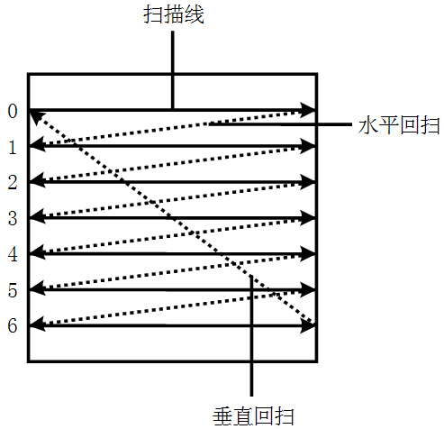
电子束扫描过程示意图 Electron beam scan Schematic diagram
逐行扫描示意图
扫描线
scan line
水平回扫
horizontal retrace
垂直回扫
vertical retrace

Slide 17
颜色的灰度值 Gray level
单色 1bit
256色 8bit
65536 16bit
真彩色 24bit
问题：真彩色图像在1024*768的屏幕分辨率下帧缓存需要多大？

Slide 18
CRT显示器的类型 CRT Monitor Types
随机扫描显示器 Random-scan Display
向量显示器 Vector Display
光栅扫描式显示器 Raster-scan Display

Slide 19
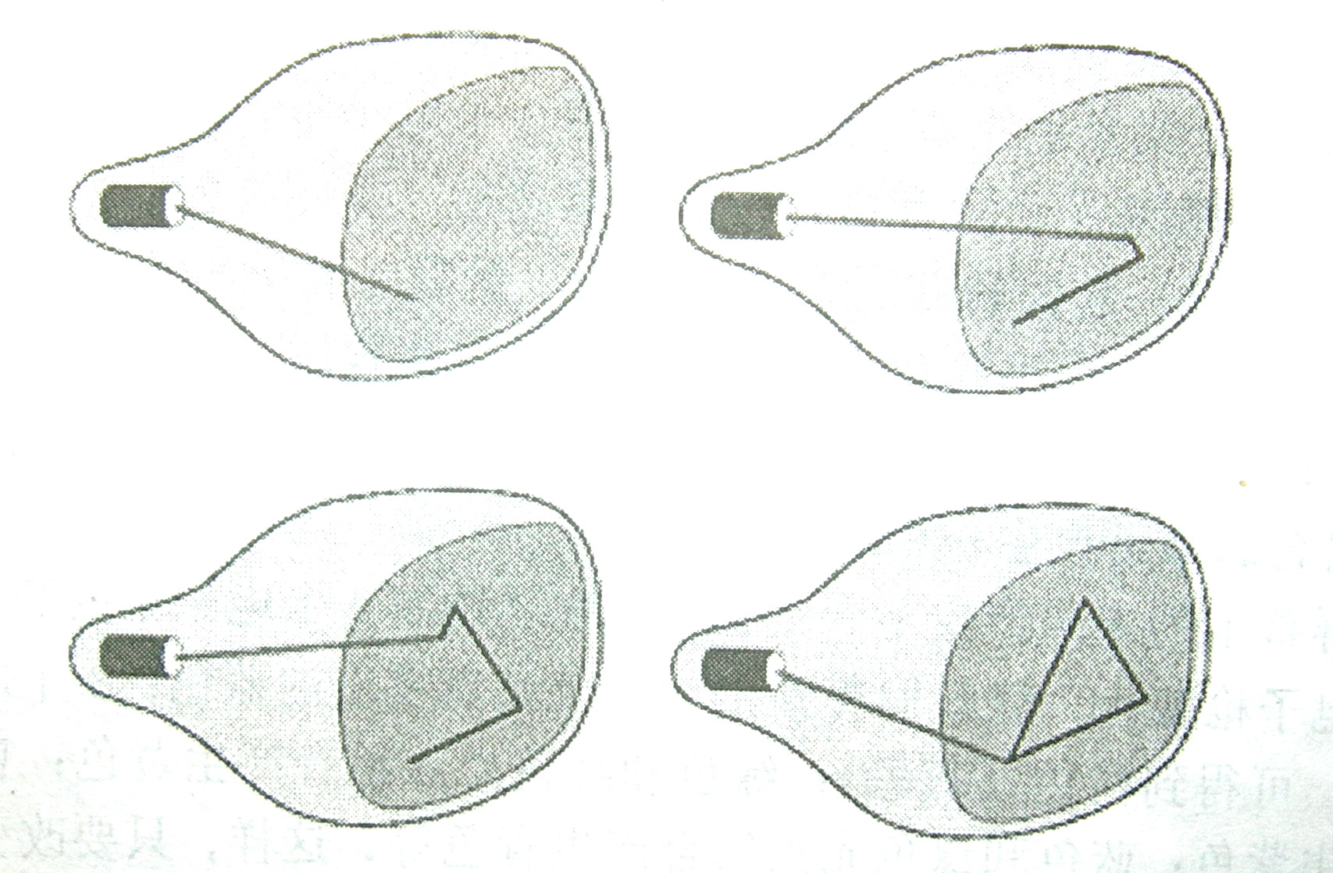
随机扫描显示器 Random-scan Display

Slide 20
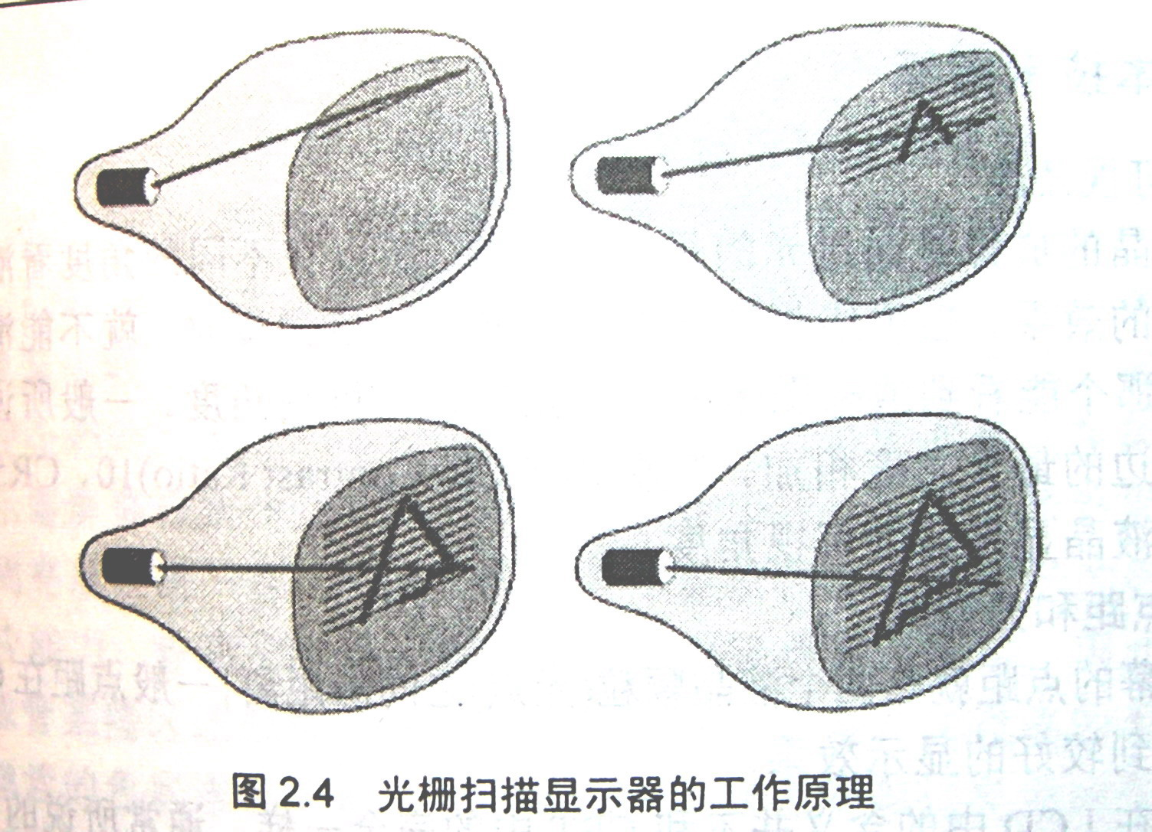
光栅扫描式显示器 Raster-scan Display

Slide 21
随机扫描显示器与光栅扫描式显示器的比较 Comparison between Random-scan Display and Raster-scan Display
随机扫描显示器Random-scan Display
矢量扫描，刷新频率依赖显示的线条数量，图形存储在内存中绘图命令列表中，较高的分辨率，明显的对比度，价格昂贵，模拟设备。用于画线应用，如建筑和工程布局图等，不能显示逼真的有阴影的场景。
光栅扫描式显示器Raster-scan Display
固定扫描线，固定的刷新频率，图形存储在存帧缓存中，图形真实感强，价格便宜，绘制斜线有阶梯锯齿效应，数字设备

Slide 22
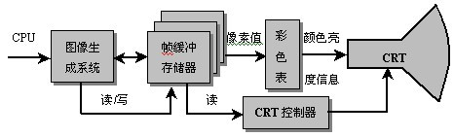
光栅扫描显示器的组成与工作原理 Structure and Working Principle of the Raster-scan Display

Slide 23
平板显示器 Flat Panel Display
20世纪80年代中期产生了平板显示器，如液晶显示器和等离子显示器等。
液晶显示器(Liquid Crystal Display，简称LCD)的原理是利用液晶的物理特性，通电时导通，晶体在电场作用下，排列变得有秩序，使光线容易被阻挡；不通电时，晶体排列变得混乱，通过它的光的折射角度会发生变化，光被散射，能通过。
等离子显示器(Plasma Display Panel,简称PDP)是一种利用气体放电激发荧光粉发光的显示装置。等离子管作为等离子显示器的发光元件，大量的等离子管排列在一起构成屏幕。
平板显示器具有超薄超轻、无辐射、低功耗等优良特性，近几年来正在逐步普及。

Slide 24
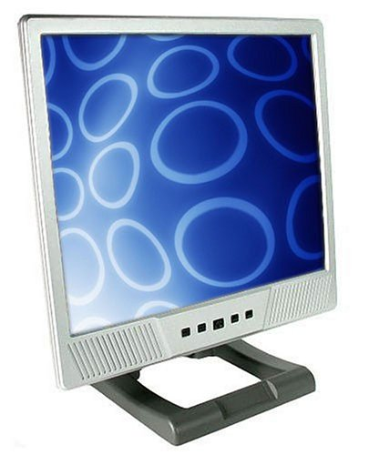
液晶显示器LCD Liquid Crystal Display
LCD的显示原理，是将液晶置于两片导电玻璃之间，靠两个电极间电场的驱动，引起液晶分子扭曲的电场效应，以控制光源投射或遮蔽功能，在电源开关之间产生明暗而将影像显示出来，若加上彩色滤光片，则可显示彩色影像。

Slide 25
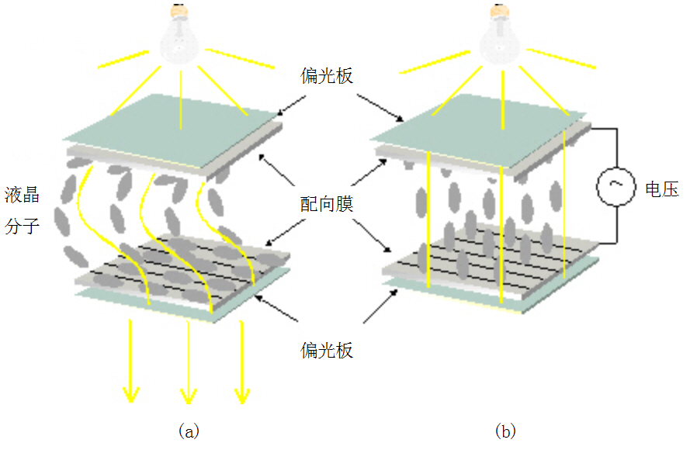
液晶显示器原理示意图

Slide 26
液晶显示器的主要基本技术指标 LCD Display Basic Technical Indicators
1) 可视角度 Viewing Angle
由于液晶的成像原理是通过光的折射而不是像CRT那样由荧光点直接发光来实现的, 因此在不同的角度看液晶显示屏必然会有不同的效果。
2) 点距和分辨率 Dot Span and Resolution
液晶屏幕的点距就是两个液晶颗粒(光点)之间的距离, 一般点距为0.28～0.32 mm就能得到较好的显示效果。
3) 响应时间 Response Time
由于液晶分子的转动，LCD屏幕上每个点由前一种色彩过渡到后一种色彩的变化，这会有一个时间的过程，也就是我们通常所说的响应时间。

Slide 27
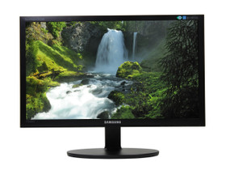
三星S24C370HL
参考价格：1199
尺寸：23.2英寸
亮度：250cd/m2(流明)
屏幕比例：16: 9
分辨率：1920*1080
响应速度：5ms
点距：0.282mm
价格：1319

Slide 28
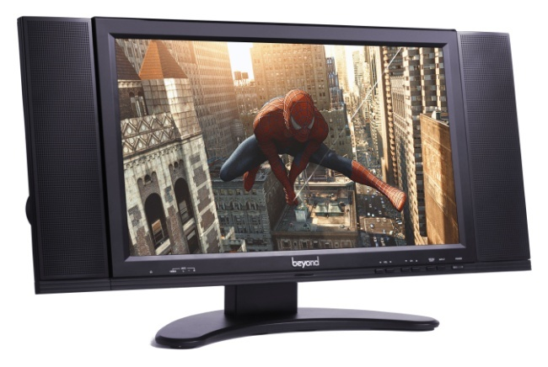
等离子体显示器PDP
PDP的原理是利用惰性气体放电时所产生的紫外线来激发彩色荧光粉发光，然后将这种光转换成人眼可见的光。等离子显示器采用等离子管作为发光元件，大量的等离子管排列在一起构成屏幕，每个等离子对应的每个小室内充有氖、氙气体。

Slide 29
LCD与PDP的比较
LCD
显示原理：液晶扭曲，画面清晰，无辐射，价格较贵，可视角度较小，响应时间较慢
PDP
显示原理：气体放电，高亮度，大视角，无辐射，大尺寸，发热较大

Slide 30
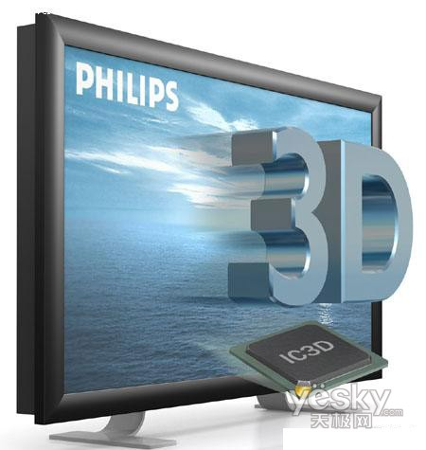
3D显示器

Slide 31
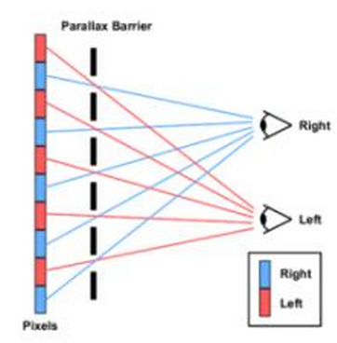

Slide 32
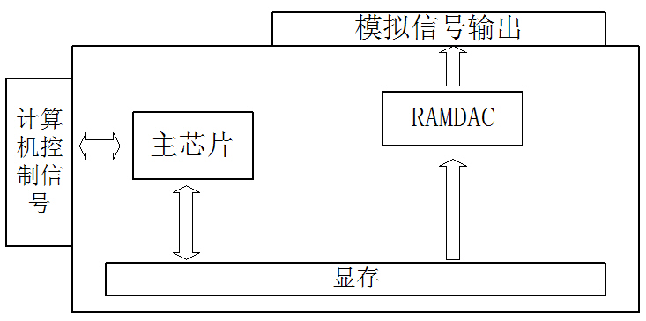
显示适配器 Display Adapter
一个显示适配器的主要配件有显示主芯片、 显示缓存(简称显存)和数字模拟转换器(RAMDAC), 如图所示。
Notes:
很多人觉得只有HDMI接口才能进行高清信号的传输，但这是一个大家很容易进入的误区，因为通过VGA的连接同样可以显示1080P的图像，甚至分辨率可以达到更高，所以用它连接显示设备观看高清视频是没有问题的，而且虽然它是种模拟接口，但是由于VGA将视频信号分解为R、G、B三原色和HV行场信号进行传输，所以在在传输中的损耗还是相当小的。 高清混合矩阵产品推荐：

Slide 33
显卡的工作过程 Work Process of Display Adapter
CPU将数据通过总线传送到显示芯片
显示卡上的芯片对数据进行处理，并将处理结果存放在显存中。
显卡从显存中将数据传送到RAMDAC并进行数模转换。
RAMDAC将模拟信号通过VGA接口输送到显示器

Slide 34
显示主芯片GPU Graphical Processing Unit
显示主芯片是显卡的核心, 俗称GPU, 它的主要任务是对系统输入的视频信息进行构建和渲染。
各图形函数基本上都集成在这里, 比如现在许多3D卡都支持的OpenGL硬件加速功能和DirectX功能以及各种纹理渲染功能就是在这里实现的。
显卡主芯片的能力直接决定了显卡的能力。
人们常说的 NVIDIA、AMD显卡。

Slide 35
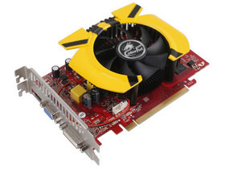
七彩虹iGame650 烈焰战神U D5 1024M
芯片型号： NVIDIA GeForce GTX 650
显卡接口标准：支持PCI Express 2.0
显存容量： 1024M
显存类型： GDDR 5
最大分辨率： 2560×1600
参考价： 769元

Slide 36
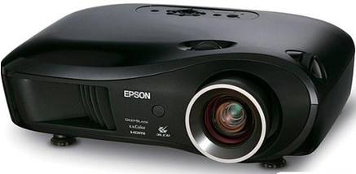
投影机

Slide 37
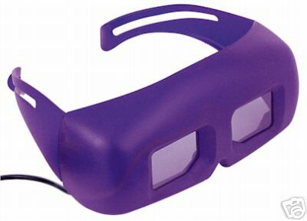
立体眼镜 Stereo Glasses
一般两眼观察物体时，很自然的产生立体感，是由于人的两眼之间有一定的距离。当观察物体时，左右眼各自从不同角度观察，形成两眼视觉上的差异，反映到大脑中便产生远近感和层次感的三度空间立体影像。
立体眼镜是利用人类左眼与右眼影像的视角间距的视差，因而产生有三度空间感的三维效果。

Slide 38
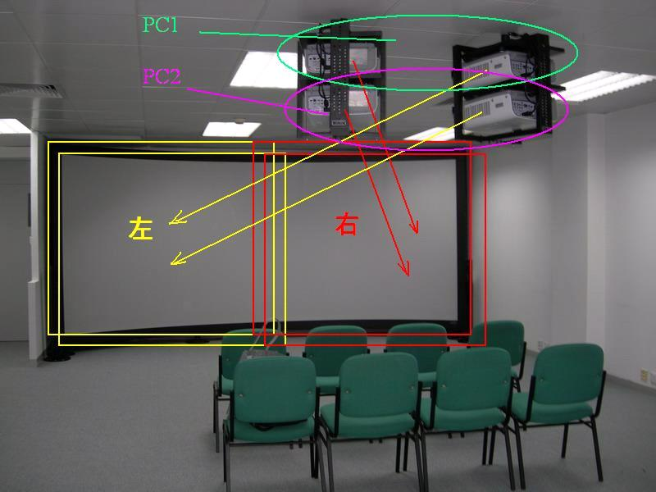
双通道立体环幕系统

Slide 39
多通道立体环幕系统 Multi-channel Stereo Circular System
多通道环幕（立体）投影系统是指采用多台投影机组合而成的多通道大屏幕展示系统，它比普通的标准投影系统具备更大的显示尺寸、更宽的视野、更多的显示内容、更高的显示分辨率，以及更具冲击力和沉浸感的视觉效果。

Slide 40
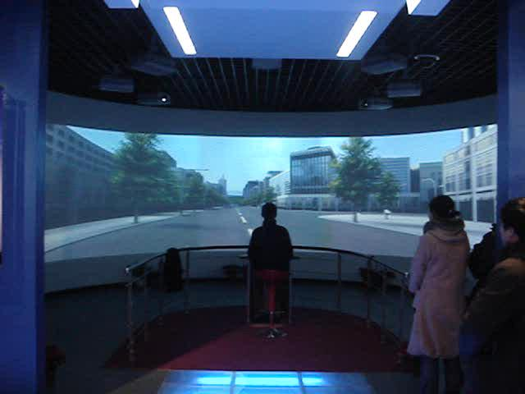

Slide 41
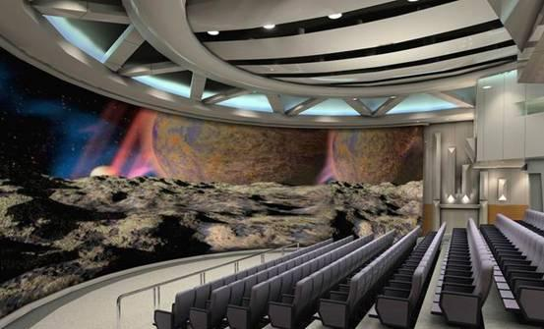
立体影院 Stereo Cinema

Slide 42
计算机图形系统组成
2.1 概述
2.1.1 计算机图形系统的功能
2.1.2 计算机图形系统的结构
2.2 图形显示与观察设备
2.3 图形输入设备
2.4 图形输出设备
2.5 图形软件及其标准

Slide 43
图形输入设备 Input Device
键盘 keyboard
鼠标 mouse
光笔 light pen
图像扫描仪 image scanner
跟踪球 tracking ball
触摸屏 touch screen
数字化仪 digitizer
数据手套 data gloves

Slide 44
数字化仪 Digitizer
数字化仪是一种把图形转变成计算机能接收的数字形式的专用设备。
其基本工作原理是采用电磁感应技术。 它通常由一块数据板和一根触笔组成。 数据板中布满了金属栅格, 当触笔在数据板上移动时, 其正下方的金属栅格上就会产生相应的感应电流。根据已产生电流的金属栅格的位置, 就可以判断出触笔当前的几何位置。
下图所示的是几种常见的数字化仪。

Slide 45
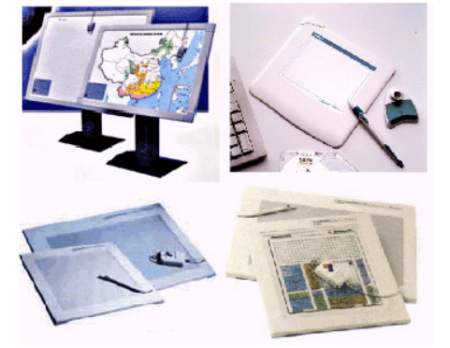
数字化仪 Digitizer

Slide 46
操纵杆、跟踪球和空间球 Joystick, Track Ball, and Space Ball
操纵杆 Joystick
操纵杆是由一个手柄通过一个球形轴承半固定在底座上, 在手柄运动时带动一对电位器或电脉冲产生器, 产生位置信号, 控制屏幕上的光标的坐标, 如下图所示。
跟踪球和空间球 Track Ball, and Space Ball
跟踪球和空间球是根据球在不同方向受到的推或拉的压力来实现定位的, 从而控制屏幕上的光标的坐标, 如下图所示。

Slide 47
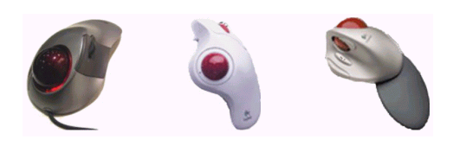
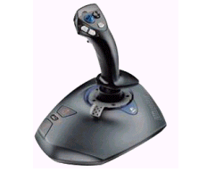
操纵杆、跟踪球和空间球 Joystick, Track Ball, and Space Ball

Slide 48
数据手套 Digital Gloves
数据手套由一系列检测手和手指运动的传感器及天线构成, 数据手套通过传感器和天线来获得和发送手指的位置和方向信息, 并形成三维笛卡尔坐标系, 如下图所示。
数据手套常用作虚拟场景中的对象定位操作及对虚拟场景进行操纵。

Slide 49
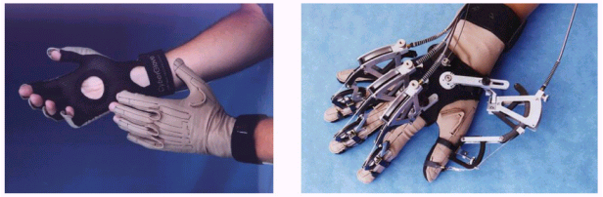
数据手套 Digital Gloves

Slide 50
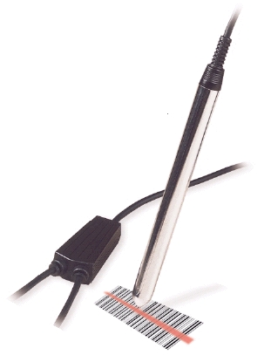
光笔 Light Pen
是一种检测光的装置, 它直接在屏幕上操作, 拾取位置。
光笔的形状和大小像一支圆珠笔, 笔尖处开有一个圆孔, 让荧光屏的光通过这个孔进入光笔。 光笔的头部有一组透镜, 把所收集的光聚集至光导纤维的一个端面上, 光导纤维再把光引至光笔另一端的光电倍增管, 从而将光信号转换成电信号, 经过整形后输出一个有合适信噪比的逻辑电平, 并作为中断信号送给计算机。

Slide 51
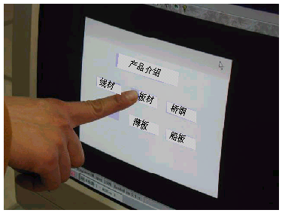
触摸屏 Touch Screen
是利用手指等对屏幕相应位置的触摸进行定位的。
当用手指或小杆等触摸屏幕时, 触点位置便以电子的、 光学的或声音的方式记录下来。

Slide 52
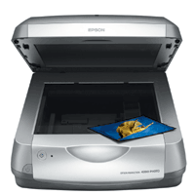
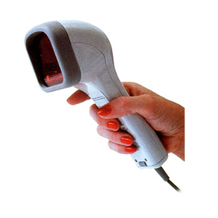
图像扫描仪 Scanner

Slide 53
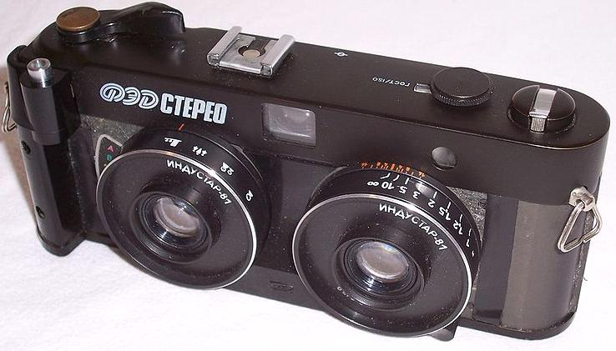
立体相机 Stereo Camera

Slide 54
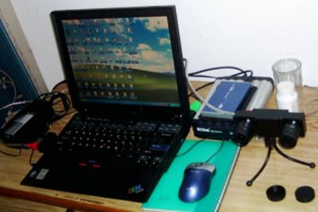
SRI立体视觉系统 SRI Stereo Vision System (SRI SVS)

Slide 55
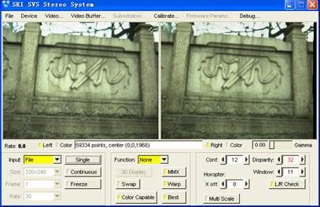
SRI立体视觉系统 SRI Stereo Vision System (SRI SVS)

Slide 56
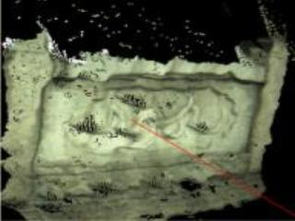
SRI立体视觉系统的点云数据 Point Cloud Data under SRI Stereo Vision System(SRI SVS)

Slide 57
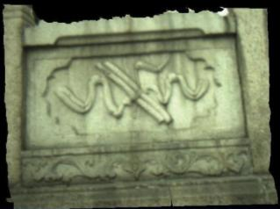
基于Many-Knot样条插值的3维重建修正 3D Reconstruction Mending Based on Many-Knot Spline Interpolation

Slide 58
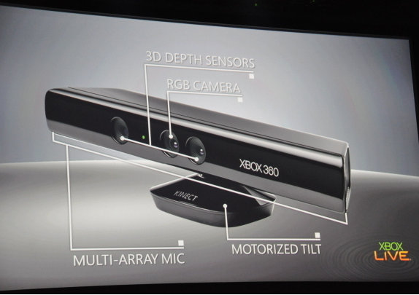
KINECT

Slide 59
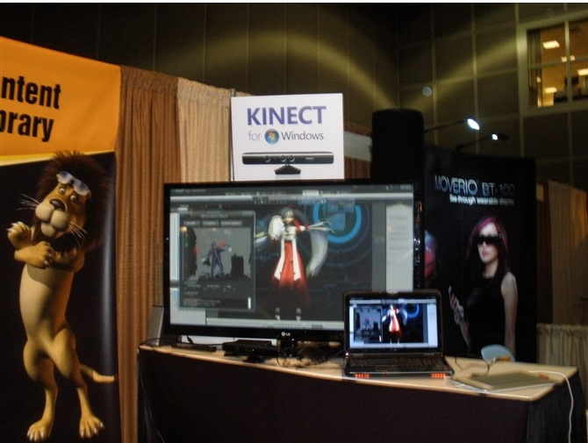
KINECT Application---KINECT应用

Slide 60
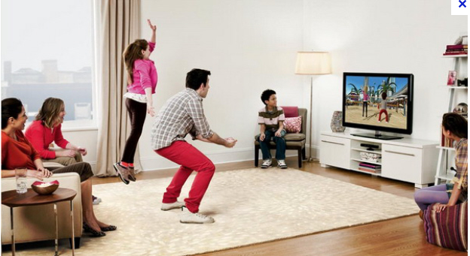
KINECT Application---KINECT应用

Slide 61
KINECT Application---KINECT应用
01kinect动画制作.wmv

Slide 62
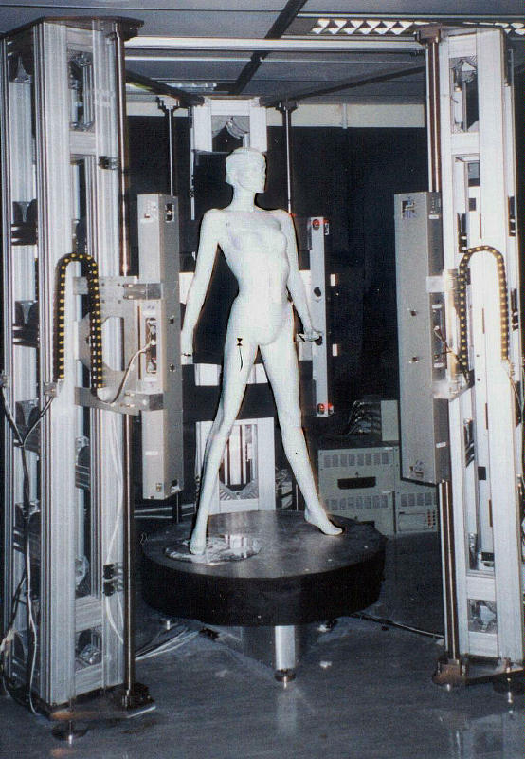
3维激光扫描仪 3D Laser Scaner

Slide 63
3维扫描 3D Scaner
08多视角运动捕捉a246-dou.mp4
06数字人.mp4

Slide 64
计算机图形系统组成
2.1 概述
2.1.1 计算机图形系统的功能
2.1.2 计算机图形系统的结构
2.2 图形显示与观察设备
2.3 图形输入设备
2.4 图形输出设备
2.5 图形软件及其标准

Slide 65
输出设备 Output Device
绘图仪 Plotter 尺寸大，精度高
打印机 Printer
显示器 Monitor
投影机 Projector

Slide 66
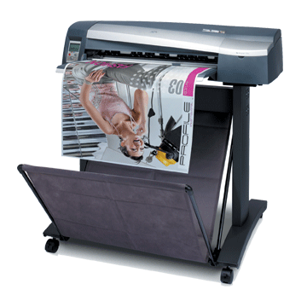
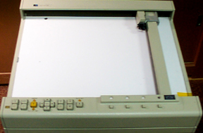
绘图仪 Plotter
台式绘图机
滚筒绘图机

Slide 67
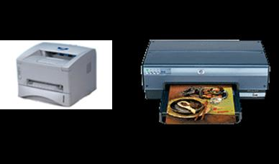
打印机 Printer
针式击打式打印机
喷墨打印机
激光打印机

Slide 68
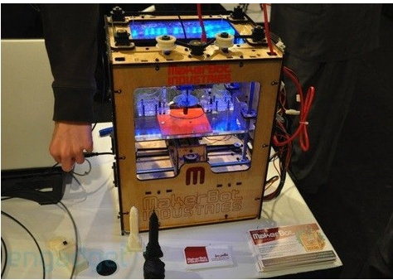
3D 打印机 3D Printer

Slide 69
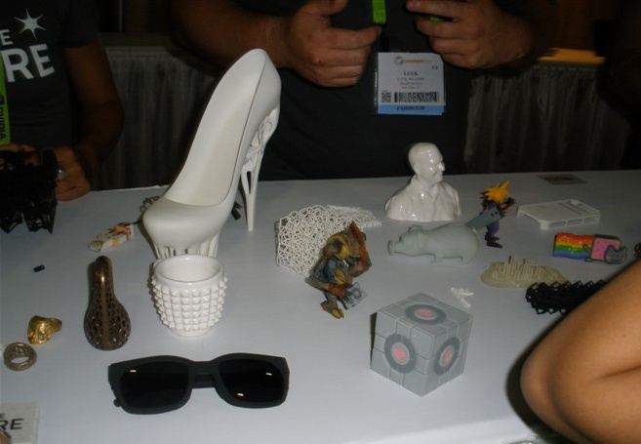

Slide 70
计算机图形系统组成
2.1 概述
2.1.1 计算机图形系统的功能
2.1.2 计算机图形系统的结构
2.2 图形显示与观察设备
2.3 图形输入设备
2.4 图形输出设备
2.5 图形软件及其标准

Slide 71
图形软件 Graphics Software
扩展的计算机语言
Extended computer language
图形软件标准
Graphics software standards
特殊图形设备的特殊语言
Special language for special graphic device
通用应用软件包
Universal application software package
专用应用程序
Special application program

Slide 72
图形软件 Graphics Software
扩展的计算机语言
Extended computer language
图形软件标准
Graphics software standards
特殊图形设备的特殊语言
Special language for special graphic device
通用应用软件包
Universal application software package
专用应用程序
Special application program

Slide 73
图形软件结构 Graphic Software’s Hiberarchy
输入图元 Input primitives
图元属性 Primitive attribute
图形结构 Graphic structure
输入操作 Input operation
几何变换 Geometry transformation
取景变换 Viewing transformation
其他控制操作 Other control operation
Notes:
英 ['haɪərɑːki] 美 ['haɪərɑːrki] n.等级制度

Slide 74
图形算法 Graphics Algorithm
光栅扫描图形生成 Raster Scan
图形变换 Graphics Transform
真实感图形生成 Realistic Graphics
几何建模 Geometry Modeling
曲线与曲面生成算法 Curve and Surface
图形学应用算法 Graphics Application

Slide 75
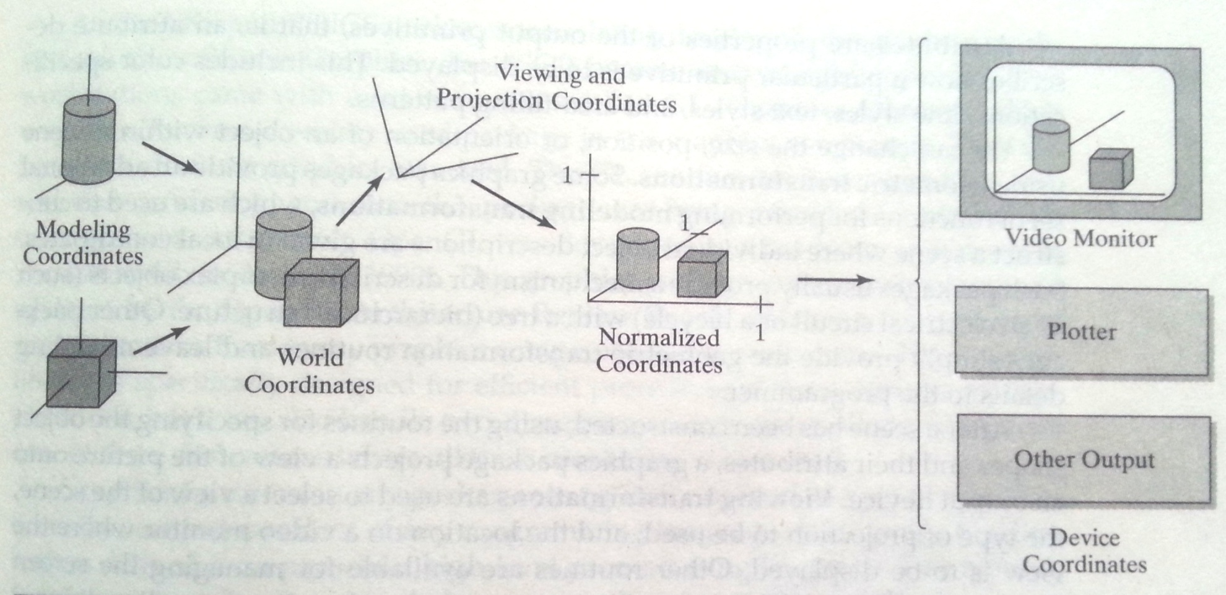
坐标系描述 Coordinate Representations

Slide 76
图形软件 Graphics Software
扩展的计算机语言
Extended computer language
图形软件标准
Graphics software standards
特殊图形设备的特殊语言
Special language for special graphic device
通用应用软件包
Universal application software package
专用应用程序
Special application program

Slide 77
图形软件标准 Graphics Software Standard
WHY？
与设备无关的程序可移植性
GKS (Graphics Kernel System)
1st GSS accepted by ISO & ANSI
PHIGS (Programmer’s Herarchical Interactive Graphics System)
2nd GSS accepted by ISO & ANSI
OpenGL (Open Graphics Library)
Developed by SGI, independent with platform
DirectX
Developed by Microsoft, independent with windows

Slide 78
图形软件 Graphics Software
扩展的计算机语言
Extended computer language
图形软件标准
Graphics software standards
特殊图形设备的特殊语言
Special language for special graphic device
通用应用软件包
Universal application software package
专用应用程序
Special application program

Slide 79
通用应用程序包 Universal Application Package
AutoCAD
3DS MAX
Maya
。。。
Notes:
美国Autodesk公司为计算机上应用CAD技术而开发的绘图程序软件包，现已经成为国际上广为流行的绘图工具。
当前世界上销售量最大的三维建模，动画及渲染解决方案软件。
Maya 是 Alias|Wavefront 公司的产品，作为三维动画软件的后起之秀，深受业界欢迎和钟爱。

Slide 80
计算机图形系统组成
2.1 概述
2.1.1 计算机图形系统的功能
2.1.2 计算机图形系统的结构
2.2 图形显示与观察设备
2.3 图形输入设备
2.4 图形输出设备
2.5 图形软件及其标准

Slide 81
总结 Summary
计算机图形系统的发展与组成
什么是图形软件标准？
为什么使用图形软件标准？
显示器的结构及其显示过程原理
几个概念：刷新频率、像素、点距、分辨率、帧缓存
显存与帧缓存
光栅扫描显示系统
硬拷贝设备

Slide 82
作 业
名词解释：像素、分辨率、光栅扫描、刷新频率、点距、帧缓存、颜色灰度值。
考虑两个不同的光栅系统，分辨率依次为1024x768和1280x1024，如果每个像素存储24位，这两个系统各需要多大的帧缓存？如果每个像素32位呢？
如果每秒能传输10⁵位，每像素有12位，装入1024x768的帧缓存需要多长时间？如果每像素有24位，装入1280x1024的帧缓存需要多长时间？

Slide 83
第二章
计算机图形系统组成
童立靖
北方工业大学计算机学院tong_lijing@163.com

